Slide 1



EVALUACION MODULO 6
Análisis estadístico Sobre hábitos saludables en jóvenes universitarios.

Slide 2
EVALUACION DEL MODULO: INFERENCIA ESTADISTICA
Método científico y estadística
Probabilidad y estadística
Distribución de probabilidad
Distribución muestral y teorema del límite central
Inferencia e intervalos de confianza para le media
Test de significancia
Conclusiones y recomendaciones

Slide 3
PROBLEMA DE INVESTIGACION
Identificar factores que influyen en hábitos de sueño, alimentación y actividad física.

Slide 4
HIPOTESIS Y DATASET MUESTREO

Slide 5
H0: No existe relación significativa h1: Existe relación significativa entre hábitos y bienestar el dataset inicial simulado con una muestra de más de 500 registros de estudiantes universitarios

Slide 6
Distribución estadística - teorema del límite central – intervalos de confianza y pruebas de hipótesis.

Slide 7
Distribución normal para variables continuas y distribución binomial para variables binarias.
2. La distribución de la media muestral tiende a ser normal cuando el tamaño aumenta la muestra.
3. Estimación de la media poblacional con niveles de confianza de 90%, 95% y 99%.
4. Uso del valor p y niveles de significancia para aceptar o rechazar H0.

Slide 8
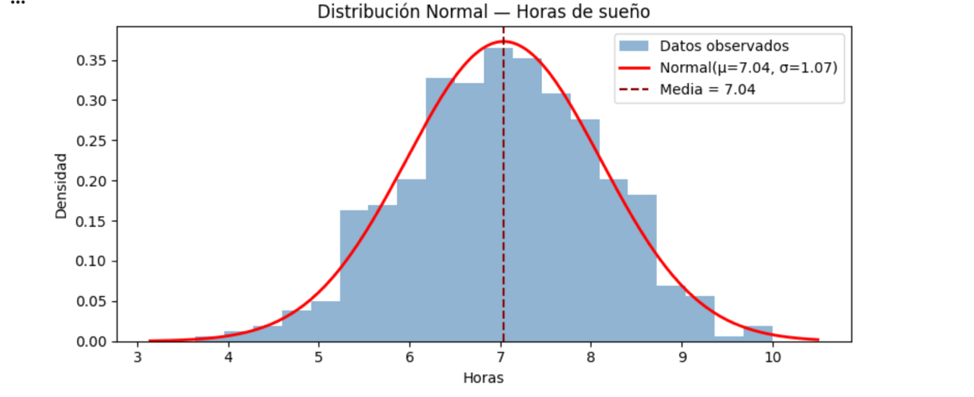
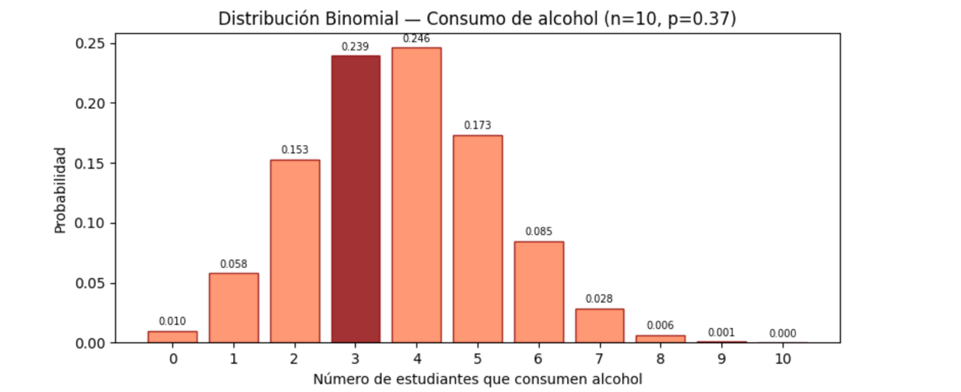
Gráfico de distribución estadística

Slide 9
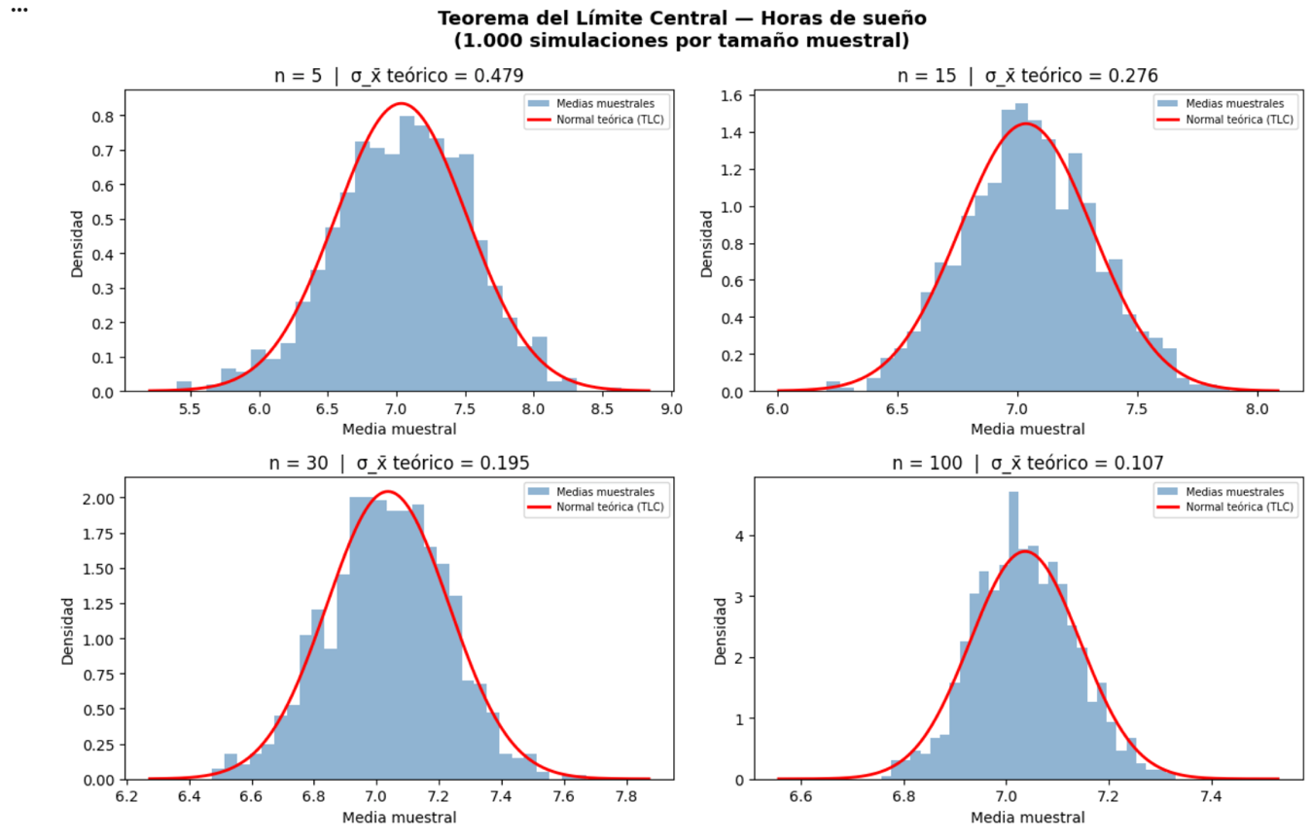
Gráfico del teorema del límite central

Slide 10
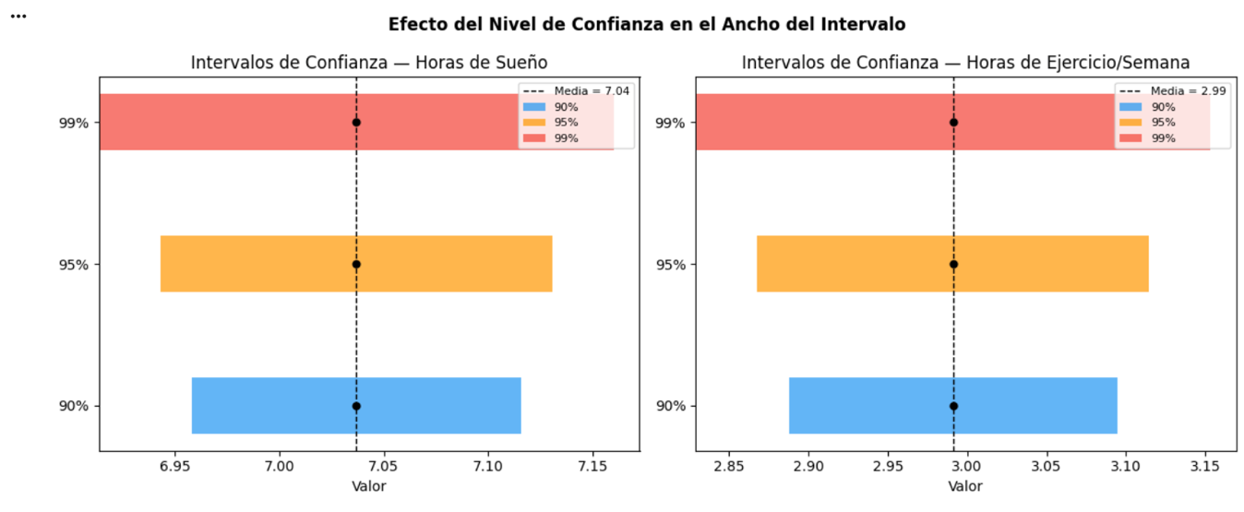
Gráfico intervalo de confianza

Slide 11
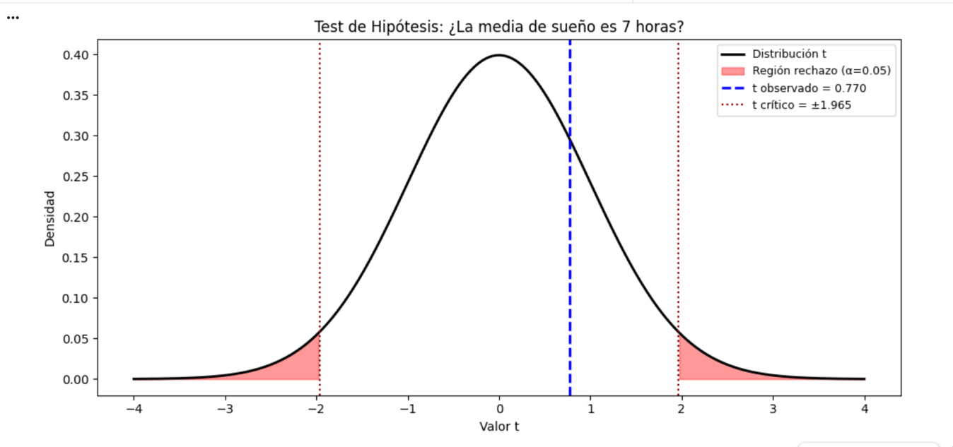
Gráfico pruebas de hipótesis

Slide 12
conclusión
La inferencia estadística permite comprender patrones y apoyar decisiones en la salud estudiantil de los jóvenes universitarios.
Ruth Richards Gaete
Proyecto Final Módulo 6

